Slide 1
PROYEK PERANGKAT LUNAK
A11.4624.SC

Slide 2

CAFÉ START
PROYEK PERANGKAT LUNAK

Slide 3
KELOMPOK 5
The Lucky Patriots :
Hendry Permana (A11.2018.11272) Project Leader
Iqbal Fadillah (A11.2018.11276) Business & System Analyst
Adelin Satria (A11.2018.11051) UI Designer
Aditya Fakhri .A (A11.2018.11261) Front-End Progammer
Akhmad Abdul .M (A11.2018.11506) Back-End Programmer

Slide 4
PROJECT
CHARTER
1
Nama Proyek
“Aplikasi Cafe Start”
2
Nama Tim
The Lucky Patriot (Kelompok 5)
3
Tanggal Mulai Proyek
17 Maret 2021
4
Tanggal Berakhir Proyek
3 Mei 2021

Slide 5
Deskripsi Proyek
Suatu tim yang bernama The Lucky Patriot yang mempunyai kemampuan special dalam pembuatan game ingin ingin berkolaborasi dengan salah satu Café yang terdapat di Semarang , Tim tersebut menyampaikan sebuah inovasi menarik dengan menggabungkan kemampuan special tim nya dengan cafe tersebut .Maka dari itu munculah suatu gagasan yang menarik yang disebut dengan Café Start, yang mana di aplikasi tersebut terdapat suatu challenge yang seru dan dapat memberikan pengalaman menarik bagi pelanggan. Adapun challengenya, yaitu pelanggan harus membeli menu makanan/ minuman tertentu Setelah mereka melakukan challenge tersebut otomatis sistem akan merecord task yang telah dikerjakan. Info yang terdapat pada challenge tersebut adalah diantaranya: jenis challenge, gambar/ icon badge, exp,Admin dapat melihat semua user yang mendapatkan challenge serta yang sudah menyelesaikan challenge tersebut. Data dari challenge tersebut dapat di export ke file dengan format csv.

Slide 6
Stakeholder
Product Owner
Founder Café Start
01
Project Sponsor
Divisi Sponsorship Cafe
02
Project Leader
Hendry Permana
03
Business & System Analyst
Iqbal Fadillah
UI Designer, Front & Back End Programmer
04
Adelin Satria, Aditya Fakhri
Akhmad Abdul
05

Slide 7
Project Scope Statement
Café Start Presentation
1.Ruang Lingkup
Aplikasi Cafe Start adalah aplikasi pemesanan makanan bagi seluruh pelanggan cafe start yang dapat diakses melalui smartphone. Aplikasi ini memiliki fitur seperti challenge yang akan diberikan kepada pelanggan.Pelanggan dapat menyelesaikan challenge yang diberikan oleh admin berupa pelanggan harus membeli makanan/minuman tertentu. Setelah pelanggan yang telah selesai menyelesaikan misi maka pelanggan tersebut
berhak mendapat reward.

Slide 8
2. Deskripsi Fungsionalitas
1
Pengguna Melalukan input Email dan Password di halaman login with Gmail
2
Sistem menyediakan halaman home : Menu, Pesan/struck, Profil User, Task, Logout;
3
Sistem dapat memberikan informasi tentang task dan task yang telah selesai
4
Sistem dapat memberikan informasi tentang menu makanan beserta harganya dan pelanggan dapat membuat pesanan
5
Sistem menampilkan poin yang didapat dari task yang sudah selesai dan dapat ditukarkan dengan reward yang sudah ditentukan

Slide 9
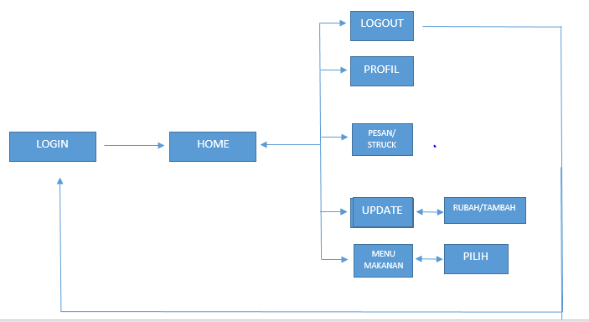
Work Breakdown Structure

Slide 10
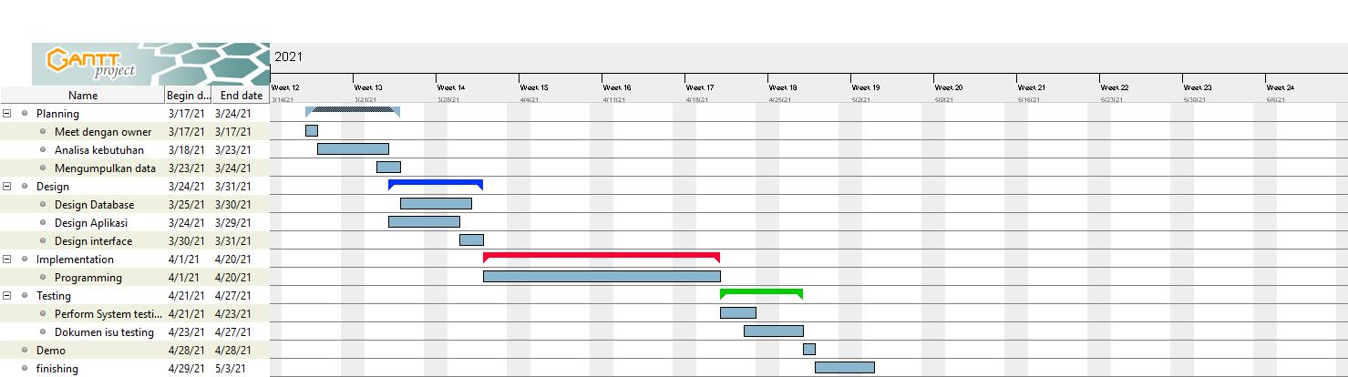
Gantt Chart

Slide 11
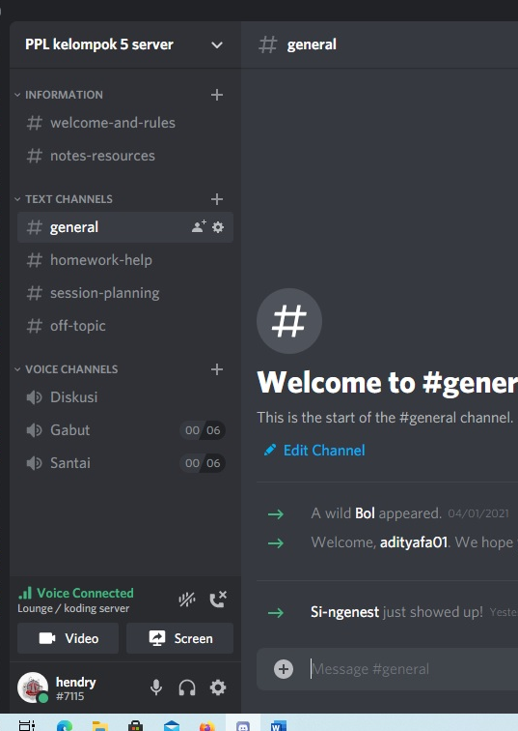
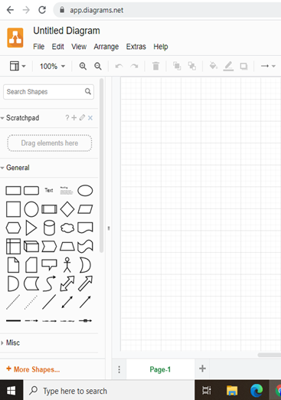
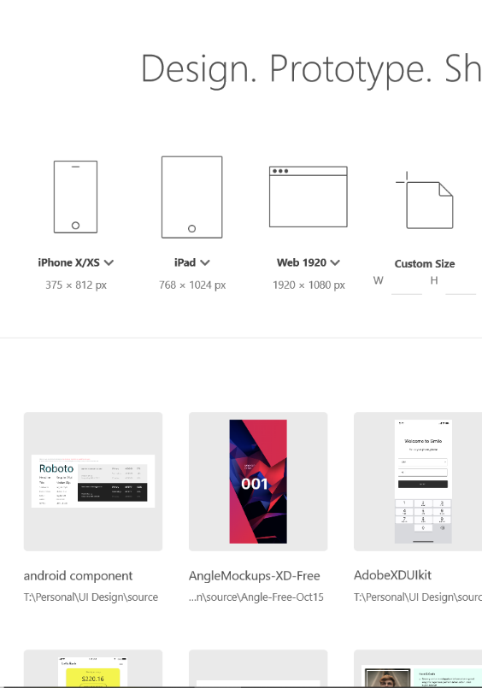
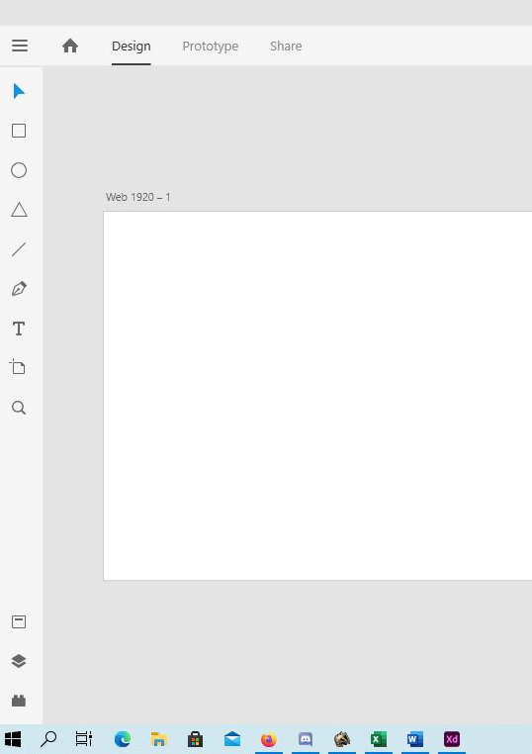
PROJECT MANAGEMENT
TOOLS
Project Mangement
Diagram
Wirframe
Mockup
Content Here
Discord
Draw.io
Adobe XD
Adobe XD

Slide 12
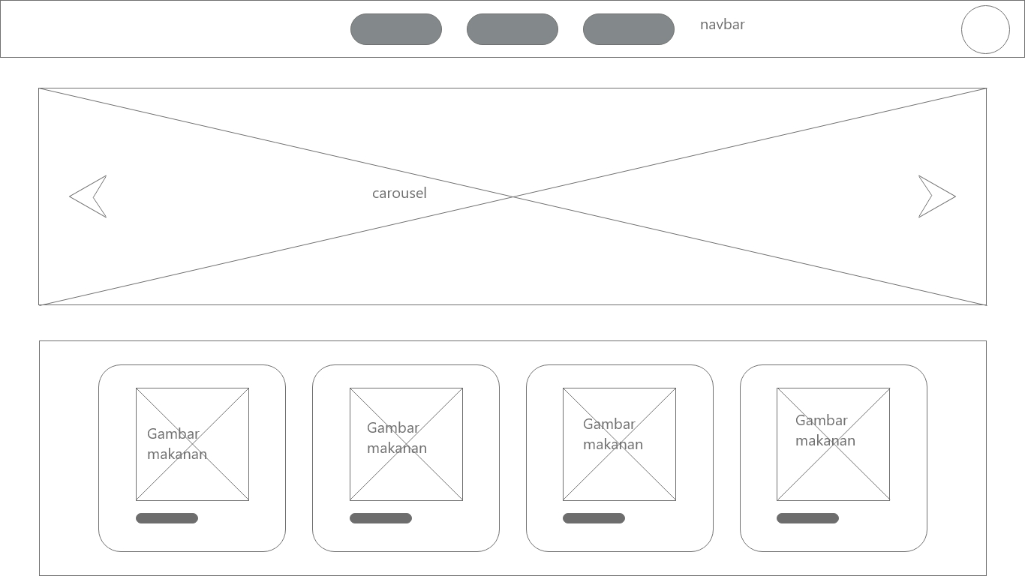
WIRFRAME

Slide 13
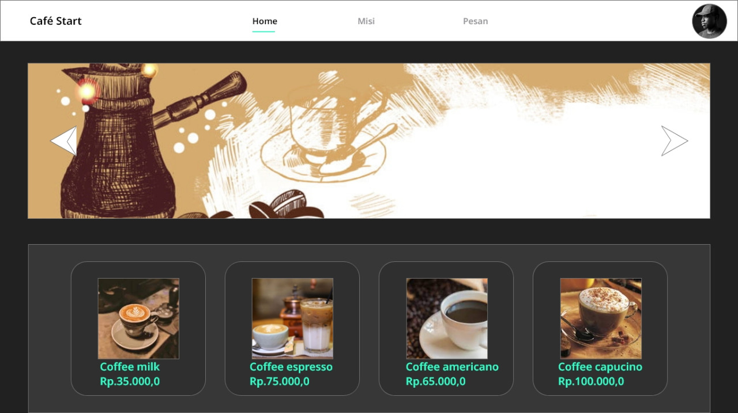
MOCKUP

Slide 14
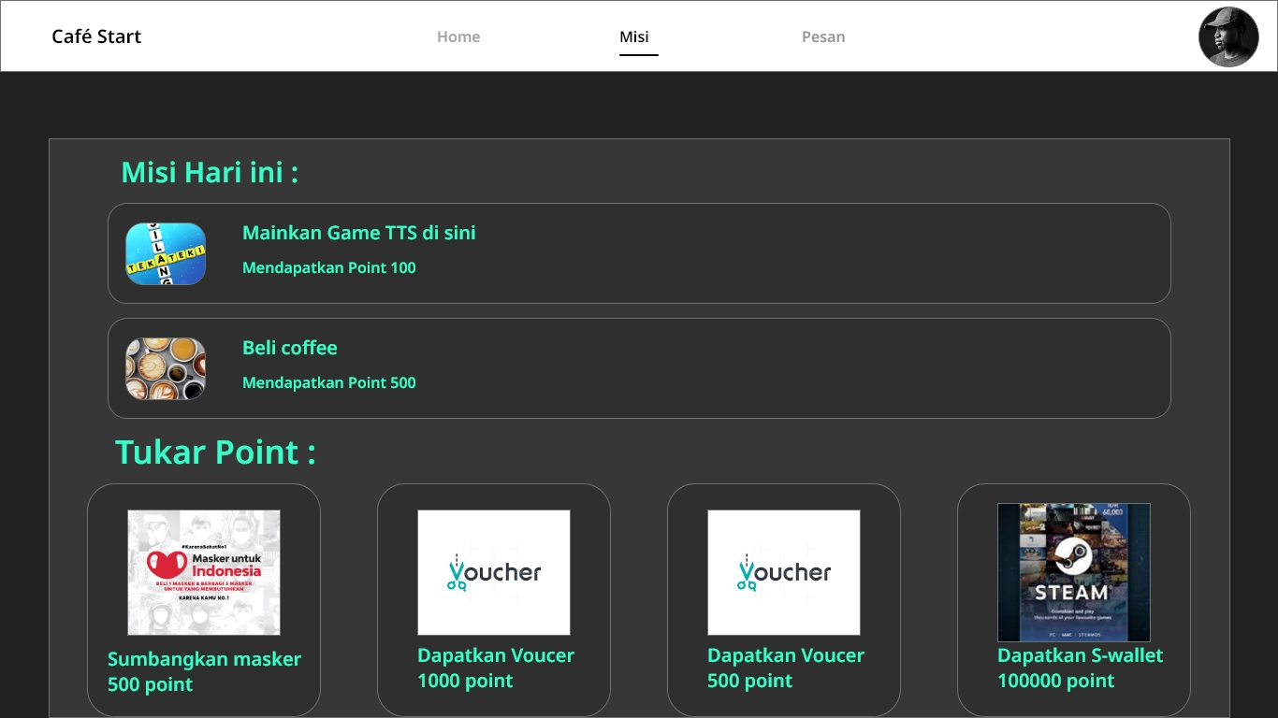
MOCKUP

Slide 15
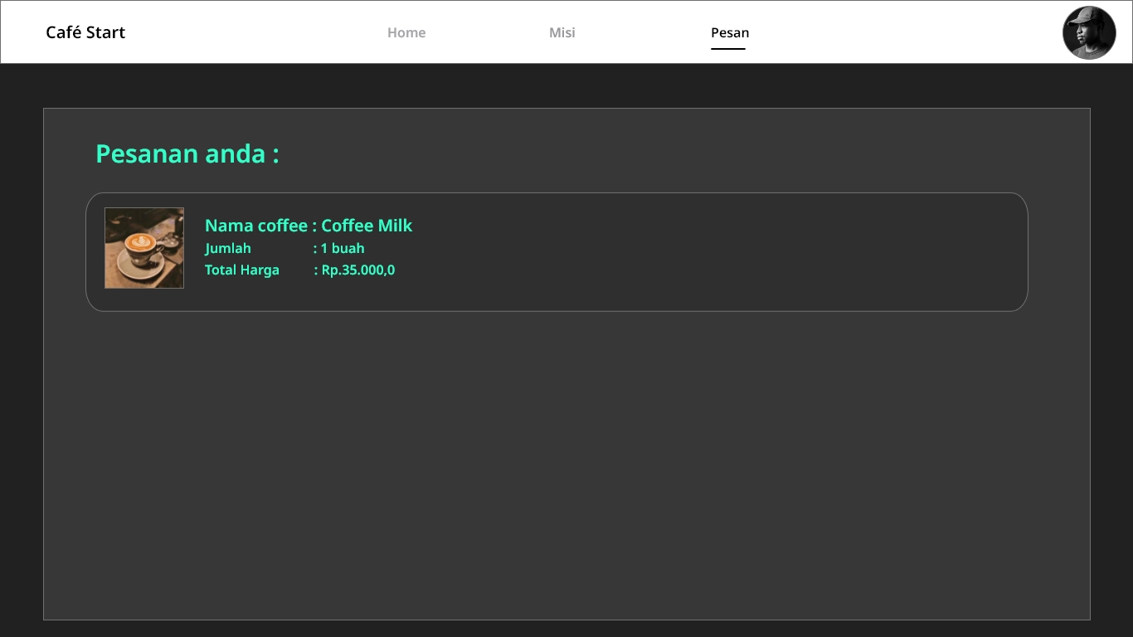
MOCKUP

Slide 16
CAFÉ START
Thank you
Have a Nice Day

